Slide 1

通用模拟器简介

Slide 2





作用
捕捉和模拟不可用或不完整系统的行为、数据和性能特征，达到开发和测试过程中自由使用该系统的目的
真实系统
通用模拟器

Slide 3
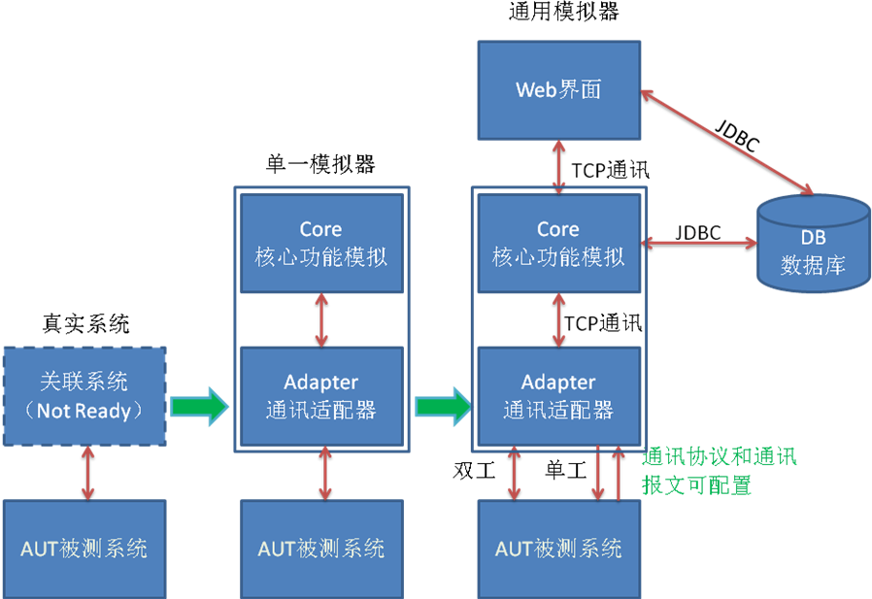
工作原理

Slide 4



典型应用场景1——发起端模拟
主机
内部系统
Req.
Resp.
Req.
Resp.
前置
Req.
Resp.
通用模拟器
外部系统
前端
通用模拟器
模拟不具备的系统
模拟未Ready的系统

Slide 5
典型应用场景2——服务端模拟
通用模拟器
主机
内部系统
Req.
Resp.
通用模拟器
Req.
Resp.
前置
Req.
Resp.
外部系统
前端
提供接入测试
模拟主机/
提供挡板服务

Slide 6

典型应用场景3——转发器模拟
主机
Req.
Resp.
Req.
Resp.
通用模拟器
前置
通用模拟器
Req.
Resp.
前端
模拟中间环节
异步转同步/
用作通讯网关

Slide 7
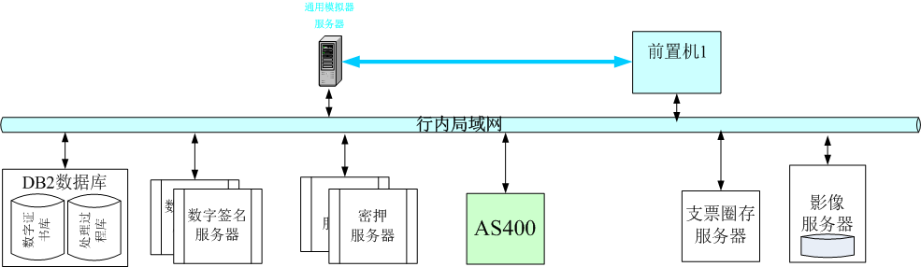
应用实例
应用方法
效果
时间：2年多
用户数量：平均40人
测试案例数量：1.6万条，执行20多轮
部署模拟器数量：最多时6套并行
减少基础架构投入(6套环境）
并行开发和测试（6套并行）
提升测试效率和质量
缩短应用发布时间（提前32%）

Slide 8



执行集用例的执行结果

